Slide 1
MLLMを用いた音響・映像統合解析に 基づくオブジェクト同定手法の提案
上智大学理工学部 情報理工学科
A2278812 多田大地
Notes:
多田大地と申します。私の方からは，MLLMを用いた音響・映像統合解析に基づくオブジェクト同定手法の提案というテーマで発表させていただきます。

Slide 2
目次
研究概要
研究背景
関連研究
研究目的
研究アプローチ
システム構成
ユーザーインターフェース
評価実験
今後の展望
Notes:
流れといたしましては，このようになっております。 まず最初に，研究概要の方からお話をさせていただきます。

Slide 3

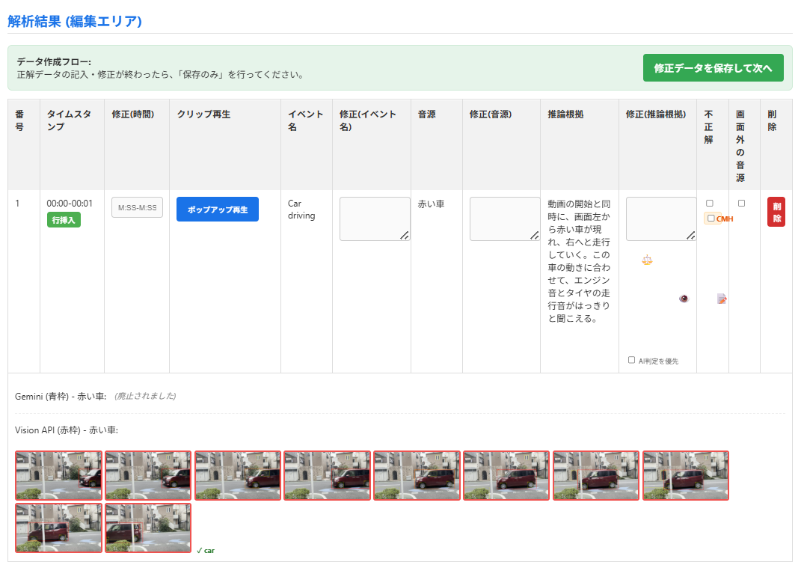
研究概要
AI(MLLM)で，動画内から音源である物体を特定
ファインチューニングで特定の精度を上げる
Notes:
研究概要といたしましては， まず最初に，動画ファイルから，動画内に存在する音を発しているオブジェクトを，AI,具体的にはマルチモーダル大規模言語モデルのGemini 2.5 Proを用いて特定を行います。 Gemini 2.5 Proは特定したオブジェクトをリストとして返しまして，それを人の手で修正し，教師データを作成し，ファインチューニングを実施します。
最後に，FTを施した学習済みのモデルと，ベースモデルと言われる学習済みでないモデルを比較し，タスクの推論精度の向上可能性を検証するというものになっております。

Slide 4
研究背景 ➀MLLMの発展
マルチモーダル大規模言語モデル(MLLM)とは：テキスト，画像，音声，動画といった， 複数の異なるデータ形式を処理するモデル
視覚情報，音響情報を，他の言語と同様の 文脈で解釈 ➡通常のLLMに比べて複雑なタスクを実行
Notes:
研究背景といたしまして，まずはマルチモーダル大規模言語モデル，MLLMの発展について導入としてお話させていただきます。 マルチモーダル大規模言語モデルとは，テキスト・画像・音声・動画といった，複数の異なるデータ形式を処理するモデルとなっております。
例えば，視覚情報や音響情報といったデータ形式の異なるモデルをほかの言語と同様の文脈で解釈することにより，通常のLLMと比べて複雑なタスクが実行できるような，LLMの発展形の一種となっております。

Slide 5
研究背景 ②音源特定の課題
MLLM等のAI研究は静止画理解が中心
動画理解に関する研究もあるが，相対的に少ない ➡音源を特定する研究(音源定位など)も同様
精度評価後，事後学習など精度改善のプロセスに 関する研究事例の不足
Notes:
続いて，MLLMの発展に続いて，本研究のメインテーマである音源オブジェクトの特定に関する研究についても言及させていただきます。
MLLM研究は，現在静止画理解に焦点が置かれている状況にあり、動画に関する研究や音声も含めた研究は相対的に少なく、 音源定位や動画キャプションなど，動画に関する研究も存在しますが，モデル自体の基礎的な性能評価に留まってしまっている傾向があります。
また、精度評価後、事後学習などで精度改善のプロセスに関する研究事例が不足しているという問題もあります。

Slide 6
関連研究
“Bubogpt: Enabling visual grounding in multi-modal llms,”(2023) (Zhao, Lin et al.)
視覚，音声，言語に加え，テキストと画像領域を紐づける
入力されたテキストエンティティに対応する画像領域を特定
整合・不整合のペアを含む指示データセットによる学習
Notes:
次に、関連研究を提示させていただきます。具体的な研究事例といたしまして，2023年の研究「BuboGPT」を挙げます。本研究は動画ではなく画像を対象としているものではあるのですが，テキスト・画像・音声という異なる情報を共通の意味空間で学習させるとともに，画像の特定領域と言語を対応付けることで，より精緻な知覚能力を獲得しています。 さらに，物体切り出し技術とLLMを連携させ，意図的に関連のない画像と音声を含めて学習させることで，従来モデルよりも画像内のどの物体が音を発しているかといった詳細な特定が可能となり，認識精度が向上したと報告されています。 このことから，マルチモーダルLLMにおいて視覚的な領域特定能力の統合が高度な理解に有効であることが示されました。
このほかにも、動画を用いて音源の特定が主目的な研究はありますが、いずれも機械学習モデル自体の作成などから行われる事例が目立っています。

Slide 7
研究目的
動画内の音源オブジェクトを， 商用MLLM(Gemini 2.5 Pro)により特定 (オブジェクト同定)
学習(ファインチューニング)によるオブジェクト同定 の精度向上の検証
Notes:
そこで、研究目的といたしましては、予め用意された既存のモデルとして、商用LLMであるGemini 2.5 Proを用いて動画解釈を行うことにより音源オブジェクトの同定を行うことと、 また、事後学習としてFTを実施し，FT前後の精度比較を検証するというものになっております。 これを検証することで、独自に作成されたモデルではなく商用のマルチモーダル大規模言語モデルの動画理解やファインチューニング自体の精度も検証していきたいと考えました。

Slide 8
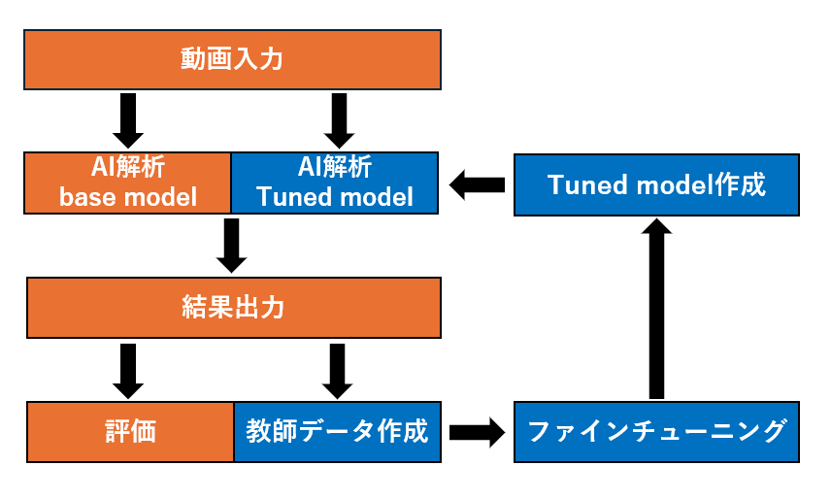
研究アプローチ
フィードバックを用いたHuman-in-the-Loop型の 継続的改善サイクル
MLLMにおける事後学習 システムの実装，効果検証
GUI操作が可能な アプリケーションで実装
提案手法の学習サイクル
Notes:
研究アプローチとしては， フィードバックを用いた継続的な改善サイクルおよび， さらにGeminiにおける事後学習システムの実装および効果検証，またこれらのシステムをアプリケーションで実装するという方針としました。 将来的なユーザー利用も見据えて、アプリケーションとして本システムを構築していることが本研究の特徴になります。
具体的には本アプリケーションに対して動画入力を行い，Geminiのモデルを選択し、そのモデルが動画解析した結果出力に対して評価、又は修正で教師データを作成してファインチューニングすることでモデルを作成し、そのモデルで解析を行う、という形式でサイクルが可能な設計といたしました。

Slide 9
システム構成
システムの流れ
統合解析(Gemini 2.5 Pro)・・・ 動画から音が発生した事象(音響イベント)を出力
評価・教師データ作成・・・ 出力されたイベントを人手で修正し，教師データの作成 修正前後を比較し精度評価の実施
ファインチューニング・・・ 教師データをファインチューニングで学習し， 学習済みモデルを作成して同様に解析 ➡学習済みモデルとベースモデルで精度比較
Notes:
簡単に，システム構成の概略を説明させていただきます。 まず，Gemini 2.5 Proを用いて統合解析を行い，動画から、動画内にオブジェクトが存在し、音が発生した事象を音響イベントとして出力していきます。 次に，教師データおよび評価の作成を行います。 ここでAIによって出力されたイベントをユーザーによって修正し，教師データを作成するとともに， 修正前後を比較して精度評価を実施できるようになっております。
また，ファインチューニングについては，教師データをFTで学習し，学習済みモデルを作成して同様に統合解析することで、学習済みモデルとベースモデルを精度比較しています。

Slide 10
システム構成
解析ロジック(Gemini 2.5 Pro) 以下のルールでオブジェクトを出力するようプロンプト指示
音の発生した時系列順に， 映像内で物体が音を発している出来事(音響イベント)を出力
主にリストに含める内容・・・ タイムスタンプ，音源，推論根拠(その音源を特定した理由)
推論根拠を物体，属性，動作，音，に分割して構造化データを構成
※画面外の音源は評価指標(後述)から排除
Notes:
解析ロジックについては，プロンプト指示によって実施しておりまして，以下の形式で出力をさせました。
まず音の発生した時系列順に，映像内の物体が音を発している出来事を音響イベントとしてリスト形式で出力させ，
次にタイムスタンプ，音源，その音源であると特定した理由を推論根拠として、それぞれ出力リストに含め
最後に，文章として出力された推論根拠を物体，属性，動作，音に分割することで、構造化データを構成しました。
また、本研究においては音源オブジェクトの特定が主目的のため、画面外の音源を取り扱わずに、評価指標には含まれない要素として設計しました。

Slide 11
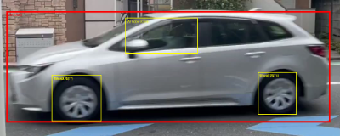
システム構成
バウンディングボックスの描画
(視覚補助ツール)
オブジェクトを赤枠で囲む
Cloud Vision API・・・
物体検出に特化して学習 された専用ツール
音源オブジェクトを空間的に可視化
Notes:
次に，こちらは今回精度評価には用いていないのですが、視覚補助ツールとしてバウンディングボックスの描画も実装しました。 こちらでは，オブジェクトを赤色の枠，バウンディングボックスで囲むようにしました。
こちらは，Cloud Vision APIという物体検出に特化した専用ツールとを使用しておりまして、音源オブジェクトの空間的な可視化を行う ツールとして実装しました。

Slide 12
システム構成
代表フレームの抽出，物体検出
Geminiのイベントのタイムスタンプに基づき，動画からフレームを 一秒あたり17枚抽出し，Cloud Vision APIが検出
Cloud Vision APIでオブジェクトが検出されたフレーム(赤) のうち，最大で中央の10枚を描画
0秒
動画の終わり
※イベントが1秒の場合
Notes:
バウンディングボックスの描画にあたっては，Geminiのイベントのタイムスタンプに基づき，コマンドラインツールを用いて動画からフレームを一秒あたり17枚抽出し，Cloud Vision APIでオブジェクトが検出されたフレームを描画する形式でして， Cloud Vision APIがオブジェクトを検出したフレームのうち中央10枚を描画しまして，UIに表示しております。

Slide 13
システム構成
Gemini(オブジェクトを検出)
Cloud vision API(オブジェクトと位置の検出)
Geminiが日本語で物体を出力し，英訳 例：白い自動車 ⇒ White car
全フレームに存在するオブジェクトを全て検出 ➡英単語で出力(仕様) 例：Car
さらに，一般的な英単語に変換 例：White car ⇒ Car
完全一致したワード，又は包含関係のあるワードを検出
PythonのPillowライブラリで，条件に一致したオブジェクトを赤色， それ以外を黄色のバウンディングボックスで囲んで描画
Notes:
バウンディングボックスの描画といたしましては，このような形式で出力を行いました。
オブジェクト検出はGeminiが，そしてオブジェクトの空間定位はCloud Vision APIが行っておりまして，
Geminiはまず，オブジェクト名は日本語で出力する仕様としたので，これを英訳させ，一般的な英単語に変換します。 一方で，Cloud Vision APIは，全てのフレームに存在するオブジェクトを検出し，英単語で出力する仕様になっております。 ここで，Geminiの出力とCloud Vision APIの出力を比較し，完全一致したワードや，類似したワードであっても引っ掛かるように包含関係のあるワードをGeminiが検出するように設計をしました。 最後に，Pythonのツールで条件に一致したオブジェクトを赤，それ以外を黄で囲んで描画するような形式といたしました。

Slide 14
システム構成
システムアーキテクチャ
本研究では，動画入力から解析・評価まで一貫して行う Webベースのシステムを構築
システム構成：
フロントエンド/バックエンド
Flask，HTML，CSSを用いたWebアプリケーション
解析，出力結果の表示，評価などをユーザー操作で実施
解析/学習基盤，データ管理層
クラウド上のLLMを用いて動画解析を実行
動画データ，教師データの管理
Notes:
次に，具体的な推論・学習プロセスに関するシステムアーキテクチャについて説明させていただきます。 本研究では，動画入力から解析・評価を一貫して行うwebベースのシステムを構築しておりまして，システム構成といたしましては，
まずフロントエンド・バックエンドはFlask，HTML，CSSを用いたアプリケーションとしてコードを作成して設計し、解析，出力結果の表示，評価などがユーザ操作で実施できるようになっております。
また，解析・学習基盤およびデータ管理の層として，クラウド上でGeminiによる動画解析を実行し、動画データや教師データを管理しております。

Slide 15
システム構成
解析/学習プラットフォームの構成
Vertex AI・・・
Google Cloudの統合MLプラットフォーム
モデルの呼び出し，学習，デプロイが可能
Gemini 2.5 Proによる動画解析，教師データを用いたFTを実施
Google Cloud Storage(GCS)・・・
Google Cloudのストレージサービス
動画ファイルや教師データ，学習済みモデルの保存に活用
Vertex AIと連携し，動画や教師データ等を読み込む
Notes:
解析・学習を行うプラットフォームについては，Vertex AI及びGoogle Cloud Storageというツールを活用しております。
まずはVertex AIなのですが，こちらはGoogle Cloud の統合プラットフォームになっておりまして，モデルの呼び出し，学習，デプロイが可能になっております。 Gemini 2.5 Proによる動画解析，教師データを用いたFTについてもこちらのプラットフォーム上で実施しました。
次に，Google Cloud Storageも活用しておりまして，こちらも同じくGoogle Cloud が提供しているのですが，動画ファイル，教師データ，学習済みモデルなどの保存に活用したストレージサービスになります。
Vertex AIと連携し，動画や教師データが読み込めるような形になっています。

Slide 16
ユーザーインターフェース
解析タブ/評価タブで出力結果の修正，評価が可能
出力結果の修正、修正前・修正後の比較が可能
ファインチューニングに用いる修正結果を保存
Notes:
GUI操作を可能にするためアプリケーションUIを作成しました。 こちらでは主に解析タブ/評価タブで構成されておりまして，こちらで出力結果の修正及び評価を可能としました。 また、修正前と修正後の比較や、修正結果の保存も保存ボタンで可能としました。 こちらの画像は解析タブのUI画面となっているのですが、イベントの発生時間、音源、その根拠などを出力結果を表示するとともに、それらの結果に対して左側のテキストボックスに正しい音源や根拠を入力することで修正できるようになっております。こちらの修正データを活用しまして、教師データを作成しました。 また、画面下にバウンディングボックスを表示しました。

Slide 17
ユーザーインターフェース
Notes:
こちらが、音響イベント1件を表示したUI画面になります。

Slide 18
評価実験
対象：道路環境の動画
データセット： 学習用の動画50枚による教師データ 評価用の動画20枚による評価データ
比較対象： ➀ベースモデル(Gemini 2.5 Pro) ②学習済みモデル(学習用データセット50枚を学習)
Notes:
これまでの環境構築を行った上で、評価実験を実施しました。 評価実験では，音響イベントの発生が比較的頻繁な道路環境の動画を対象としております。
データセットとしては，学習用の動画50枚による教師データ，および評価用の動画20枚による評価データを用いました。
この20枚に対して，ファインチューニングを実施していないモデルであるベースモデルと，学習済みモデルを比較して評価実験を実施しました。

Slide 19
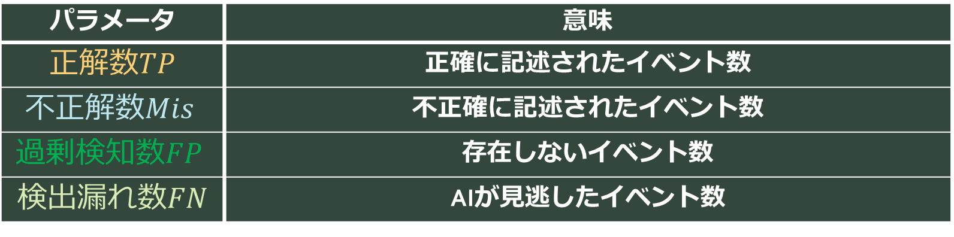
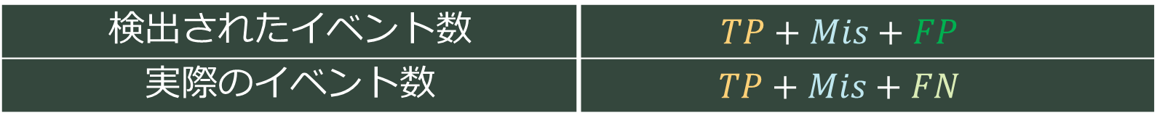
評価実験
パラメータ | 意味
正解数$TP$ | 正確に記述されたイベント数
不正解数$Mis$ | 不正確に記述されたイベント数
過剰検知数$FP$ | 存在しないイベント数
検出漏れ数$FN$ | AIが見逃したイベント数
検出されたイベント数 | $$TP+Mis+FP$$
実際のイベント数 | $$TP+Mis+FN$$
Notes:
評価指標は，各イベントに対して定性評価を実施しております。 評価指標に必要なパラメータを表のように定義しました。
まず，正解数TPとして完全正解で修正が不要だったケース，
次に，不正解数ミス として，イベントは検知したが記述に誤りがあるケース，
次に過剰検知数FPとして，存在しないイベントを検出したケース、 最後に，検出漏れ数とFNして検出漏れが発生したケースです。
ここで，検出されたイベント数は，$正解数＋不正解数＋過剰検知数，$実際のイベント数として$は、正解数＋不正解数＋検出漏れ数を用いております。$

Slide 20
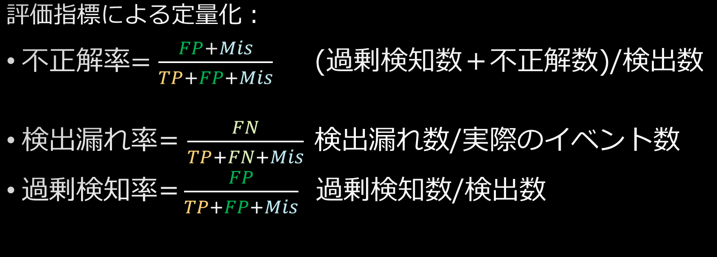
評価実験
モデルの精度評価の指標
評価指標による定量化：
不正解率$=\frac{FP+Mis}{TP+FP+Mis}$(過剰検知数＋不正解数)/検出数
検出漏れ率= $\frac{FN}{TP+FN+Mis} 検出漏れ$数/実際のイベント数
過剰$検知率\text{=}\frac{FP}{TP+FP+Mis}$過剰検知数/検出数
Notes:
これらのパラメータを用いて、不正解率として，検出されたイベントのうち正しく記述されなかった割合、実際のイベント数のうちの検出漏れの割合を、検出されたイベントのうちの過剰検知の割合をこのように定義しました。

Slide 21
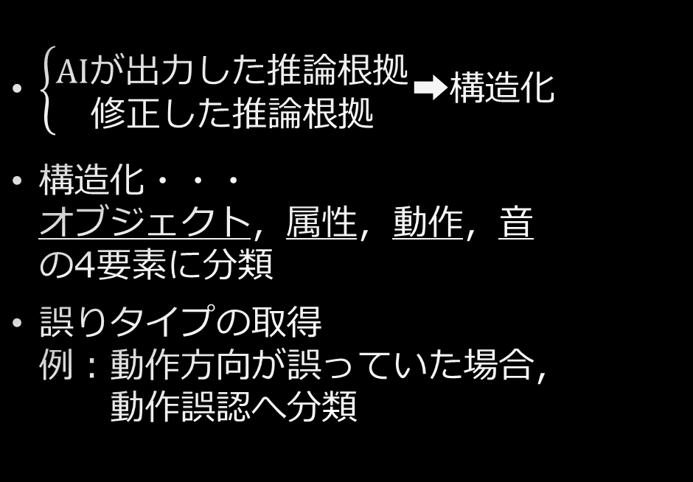
評価実験
誤りタイプの分類
$\left\{\begin{aligned}AIが出力した推論根拠 \\ 修正した推論根拠\end{aligned}\right.➡$構造化
構造化・・・ オブジェクト，属性，動作，音 の4要素に分類
誤りタイプの取得 例：動作方向が誤っていた場合， 動作誤認へ分類
項目 | 正解 | AI予測 | 判定
オブジェクト | トラック | トラック | 〇
属性 | 緑色の幌で荷台が覆われた白いトラック | 緑色の幌で荷台が覆われた白いトラック | 〇
動作 | 画面左から右へ走行 | 画面右から左へ走行 | ×
音 | 低いディーゼルエンジンの音とタイヤの走行音 | 低いディーゼルエンジンの音とタイヤの走行音 | 〇
Notes:
ここで，評価にあたって，構造化データを取得します。
推論根拠の文章をオブジェクト，その属性，動作，音に分割して構造化を行います。 ここで、属性とは色や形状、画面内での静的な位置、動作は時間的に変化する動きの様子を記述しています。
また，ユーザーによってその推論根拠を必要があれば推論根拠の文章を修正し，同様に構造化します。
ここで，それぞれの要素を照合し，誤っている記述があればその誤りタイプを取得します。
例えば，この事例のように、動作方向が誤っていた場合，動作誤認として計上される仕組みとなっております。

Slide 22
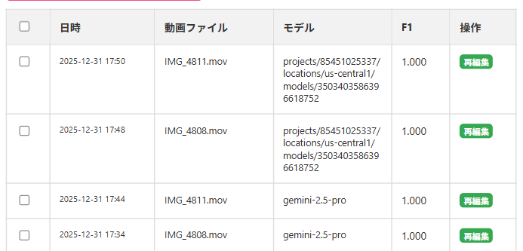
評価実験
ファインチューニングの実施
Vertex AIの形式に合わせJSONLファイルを作成 ➡ファインチューニング
複数の動画で作成した 教師データをまとめて選択 ➡チューニングジョブへ投入
UIに表示した教師データ一覧
Notes:
最後にFTの実施を行います。具体的には，Vertex AIの形式に合わせ，アプリケーション上でJSONLファイルを作成し，各動画で作成した教師データをそれぞれUI画面上に作成したチェックボックスで選択し，まとめてチューニングジョブへ投入することで，学習を実施しました。

Slide 23
評価実験
指標 | ベースモデル(A) | 学習済みモデル(B) | A-B
不正解率(Mis) | 0.385 | 0.354 | -0.031
（過剰検知率） | 0.0 | 0.0 | 0.0
検出漏れ率 | 0.143 | 0.099 | -0.044
物体の誤認割合 | 0.372 | 0.354 | -0.018
属性の誤認割合 | 0.026 | 0 | -0.026
動作の誤認割合 | 0.026 | 0.024 | 0.002
音の誤認割合 | 0.013 | 0.024 | ＋0.011
Notes:
こちらが評価結果になります。割合については、検出漏れ率が14.3％から9.9％へ減少しました。また，不正解率についても38.5％から35.4％へ減少しました。 また、過剰検知については発生しませんでした。 またほかに、検出数に対する動作誤認といった誤りタイプの割合についても確認を行いました。 こちらの結果が示すように、物体の誤認割合が高くなっています。また、他の属性、動作、音に関する誤りについては、あまり発生しませんでした。

Slide 24
評価実験
考察(検出精度，記述精度)
検出漏れ率が14.3%→9.9% ➡わずかに検出漏れの割合が改善する傾向が見られた
特定の環境下において音響データをイベントの対応付けに関して， ベースモデルよりやや強く学習した可能性
不正解率が38.5%→35.4%
両モデルともに動作誤認数が多い結果となった
記述の軽微なニュアンス等の違いによって正誤が分かれた事例もあり，強い改善傾向があるとは言い切れない
Notes:
したがって，検出漏れの割合が減少しておりまして，特定の環境下において音響情報がイベントに紐づけられた改善方向の傾向を確認しました。
また，不正解率も38.5％から35.4％に数値は改善されているように見えました。こちらについては，不正解のうち動作誤認が殆どで、オブジェクトの挙動を誤って認識するケースが多かったです。 ほかは記述の軽微なニュアンス等で正誤が分かれたイベントもあり，動画サンプルが少量であることも考えると実質的には，明確な改善があったとは言い切れない結果でした。

Slide 25
補足：空間推論の限界
Cloud Vision APIでは，オブジェクトの属性や詳細な情報まで考慮して特定することが不可能
Geminiによる意味的一致 ➡包含関係が適切に判定されないケースがある
Notes:
また、こちらは今回評価指標の基準には含めていないのですが、バウンディングボックスについて，Cloud Vision APIでは、オブジェクトの属性や詳細な情報まで考慮して特定することが不可能なために，精度が頭打ちになってしまう点や，
またGeminiによる意味的一致や包含関係が適切に判定されず赤いバウンディングボックスが描画されないケースが散見されました。

Slide 26
今後の展望
座標学習の導入： Gemini 2.5 に対し，特定フレームにおける座標を学習させる ことでオブジェクトの認識精度自体を向上させる ➡空間定位の精度にも繋げる
GPT-4o等，他のMLLMモデルとの性能比較
学習パラメータを変化させて検証
異なる環境下で実験し，ドメイン特化モデルとしての 性能を検証
教師データと評価データの動画サンプルの追加
Notes:
今後の展望としては，先ず座標学習の導入，またほかのMLLMモデルとの性能比較，学習パラメータを変化させての検証や異なる環境下で実験することでドメイン特化としての性能を検証できればと思っております。 まず，座標学習につきましては，特定のフレームにおけるオブジェクトの座標を教師信号に含めることでオブジェクトの認識精度の向上を図りたいと考えております。
今回はCloud Vision APIを活用しましたが、Gemini本体における空間定位の精度の改善を図れるのではないかと考えました。
また，異なる環境下での実験として，本モデルはファインチューニングによって道路上に限らず公園や公共施設など様々なドメインへ特化した活用が考えられるため，異なるドメインでの性能の検証ができれば汎用性のあるツールとして提示することが可能であると考えています。
さらに、今回の実験ではサンプルデータが少なく精度の高い検証ができなかった為、教師データ、評価データ双方の動画サンプル数を拡張することで、ドメイン毎に評価実験を実施する必要性があると考えております。
評価実験についても、物体特徴は何か、などは定性的判断であるため、何かしらの方法で詳細な基準を向ける必要があると考えております。

Slide 27
参考文献
(1)IBM'"視覚言語モデル（VLM）とは,", vol. 2026, no. Jan 6https://www.ibm.com/jp-ja/think/topics/vision-language-models#318643376.
(2)Google'"Gemini 2.5 で動画理解の新たな地平を切り開く," Google for Developers, vol. 2026, no. Jan 6https://developers.googleblog.com/ja/gemini-2-5-video-understanding/.
(3)Fu, Dai, '"Video-mme: The first-ever comprehensive evaluation benchmark of multi-modal llms in video analysis,", pp. 24108–24118.
(4)Arandjelovic and Zisserman, '"Look, listen and learn,", pp. 609–617.
(5)Senocak, Oh, '"Learning to localize sound source in visual scenes,", pp. 4358–4366.
(6)Zellers, Lu, '"Merlot reserve: Neural script knowledge through vision and language and sound,", pp. 16375–16387.
(7)Zhang, Li, '"Video-llama: An instruction-tuned audio-visual language model for video understanding," arXiv preprint arXiv:2306.02858.
(8)Mo and Morgado, '"A unified audio-visual learning framework for localization, separation, and recognition,", pp. 25006–25017.
Notes:
こちらが参考文献になります。

Slide 28
参考文献
(9)Um, Kim, '"Object-aware Sound Source Localization via Audio-Visual Scene Understanding,", pp. 8342–8351.
(10)Zhao, Lin, '"Bubogpt: Enabling visual grounding in multi-modal llms," arXiv preprint arXiv:2307.08581.
(11)Ouyang, Wu, '"Training language models to follow instructions with human feedback," Advances in neural information processing systems, vol. 35, pp. 27730–27744.
(12)Hsieh, Li, '"Distilling step-by-step! outperforming larger language models with less training data and smaller model sizes,", pp. 8003–8017.
(13)Wei, Wang, '"Chain-of-thought prompting elicits reasoning in large language models," Advances in neural information processing systems, vol. 35, pp. 24824–24837.
(14)Min, Krishna, '"Factscore: Fine-grained atomic evaluation of factual precision in long form text generation,", pp. 12076–12100.

Slide 29
参考文献
(15)Bolya, Foley, '"Tide: A general toolbox for identifying object detection errors,", pp. 558–573.
(16)Ullah and Mohanta, '"Thinking hallucination for video captioning,", pp. 3654–3671.
(17)Nakada, Saito, '"Hallucination Localization in Video Captioning," arXiv preprint arXiv:2510.25225.
(18)Sung-Bin, Hyun-Bin, '"Avhbench: A cross-modal hallucination benchmark for audio-visual large language models," arXiv preprint arXiv:2410.18325.
(19)Google'"Generative AI on Vertex AI," https://docs.cloud.google.com/vertex-ai/generative-ai/docs/vertex-ai-zero-data-retention, vol. 2026, no. -01-14, -12-11 UTC.

Slide 30
ご清聴ありがとうございました
Notes:
以上になります。ご清聴ありがとうございました。 Q. システム構成でCloud Vision APIによるバウンディングボックスの説明があったが、評価結果にはその精度が含まれてない理由
A.（回答案） はい、その点についてご説明いたします。 まず、Cloud Vision APIを用いた可視化機能の実装は、本研究のアプローチの一つである**「将来的なユーザー利用を考慮したアプリケーションのユーザビリティ検証」**を目的として行いました。ユーザーが直感的に音源を把握できるUIを構築すること自体に、システム提案としての意義があると考えたためです。
しかしながら、現状の「テキストマッチングによる紐づけ」では、ご指摘の通り精度が安定せず、同カテゴリの複数物体の誤認や、マッチング漏れといった問題点が多く見受けられました。 そのため、今回の定量評価においては、信頼性が確保できないバウンディングボックスの精度は評価対象から除外し、モデルの根幹である「Geminiによるイベント検知精度」の評価に注力いたしました。
この可視化機能については、あくまで**システムの実装事例（ユーザビリティの一提案）**として捉えており、精度の改善と評価は今後の課題と位置づけております。
商用LLMとした理由：
・オブジェクト同定にあたり、その回答の根拠を求めることおにより、動画の文脈理解や柔軟性を図るため。また、商用MLLMの文脈理解やファインチューングの精度自体を検証するため。
Geminiを用いた理由としては、Vertex AIによる動画のファインチューニングの環境構築が同一のパイプラインで可能なことや、先行研究のLLMベンチマークにおいて、Geminiが動画の文脈理解において突出した性能を示した先行研究が存在したため。
今後の展望にある「座標学習」とは具体的に何をするのですか？
A. 特定のフレームにおけるオブジェクトの座標（[ymin, xmin, ymax, xmax]など）を教師信号に含めてGeminiに学習させることです 。 これにより、Vision APIに頼ることなく、Gemini単体で「音を発している特定の物体」を空間的に特定・可視化することを目指しています。
学習データ50件、評価データ20件というのは少なすぎませんか？
おっしゃる通り、統計的な有意性を示すには不十分な規模です 。 本研究は、MLLMを用いた事後学習システムの構築と、その改善サイクルが機能することを確認する実現可能性の検証としての側面が強いため、まずは小規模なデータセットでの傾向確認に留めています。
今後の展望にある「座標学習」とは具体的に何をするのですか？
A. 特定のフレームにおけるオブジェクトの座標を、矩形で囲むことによって教師信号に含めてGeminiに学習させることです 。 これにより、Vision APIに頼ることなく、Gemini単体で「音を発している特定の物体」を空間的に特定・可視化することを目指しています。 例えば、Cloud Vision APIを用いてバウンディングボックスが描画された複数のオブジェクトから音源であるオブジェクトを囲んだバウンディングボックスを選択して教師データとして入力ができればと考えております。 教師データの作成において「人が修正した」とあるが、その「正解」の基準はどこにあるのか？ 修正者（あなた）の主観でラベルが揺らいでいないか？
教授の意図: アノテーション（正解付け）の品質担保を問うている。一人でやると主観が入るため。
回答案:
誠実な回答: 「ご指摘の通り、今回は修正者が一名であったため、判断基準に主観が含まれている可能性は否定できません。本来であれば、複数名によるクロスチェックを行い、**アノテーター間一致率（Inter-annotator agreement）**を算出・担保すべきでした。今回はプロトタイプの検証として一貫性を意識して修正を行いましたが、客観性の担保は今後の重要な課題と認識しております。」 「音響イベント」の定義が曖昧ではないか？ 「風の音」や「遠くのサイレン」など、画面に映っていない音はどう処理したのか？
教授の意図: 実験の境界条件（Boundary Condition）を問うている。
回答案:
「本研究では、『画面内に視覚的に確認できる音源（On-screen sound source）』のみを対象としました。したがって、画面外（Off-screen）の環境音や、視認できない音源については、教師データ作成時に削除、または対象外として処理しています。この『視覚と聴覚の整合性（Audio-Visual Correspondence）』が取れるものに限定して学習を行いました。」 データ数50件での学習で「精度が向上した」とするのは、単にその50件のデータの傾向（バイアス）を丸暗記しただけ（過学習）ではないか？ 未知のデータに対する汎化性能はどう担保している？
教授の意図: 機械学習における初歩的かつ致命的な問題（Overfitting）を指摘している。
回答案:
「ご指摘の過学習のリスクについては認識しております。そのため、評価用データ（20件）は学習データとは完全に異なる動画を用いて検証を行いました。 結果として、評価データに対しても検出漏れの改善が見られたことから、特定の動画の丸暗記ではなく、ある程度の汎化性能（イベント検知の感度向上）は得られたと考えておりますが、データ数を増やしての再検証は必須です。」 商用API（Vertex AI）を使っていますが、これだと中身がブラックボックスですよね。もしGoogleが明日Geminiの仕様をサイレント修正したら、あなたの実験結果は再現できなくなります。これって科学的な研究と言えるのでしょうか？
教授の意図: Web系・AI系の研究で必ず問われる「再現性」への攻撃です。
回答戦略: 「再現性の担保が難しい点は、商用モデルを利用する際の本質的な課題であると認識しています」と認めます。その上で、「しかし、最先端のモデルの『現時点での性能』をスナップショットとして評価し、事後学習による改善の傾向を確認すること自体には、工学的な知見としての価値があると考えます」
検出漏れ（FN）が減ったということは、AIが敏感になったということですよね。通常、感度を上げると過剰検知（FP）が増えるトレードオフの関係になるはずですが、あなたの結果ではFPはずっと0です。これは「FPの判定基準」が甘すぎる（評価者に都合が良すぎる）のではありませんか？
教授の意図: の結果（FN減、FPゼロ）が、一般的な機械学習の常識（トレードオフ）と矛盾しているように見えるため、評価の正当性を疑っています。
回答戦略: 「ご指摘のトレードオフが発生しなかった点は特筆すべきですが、これはFPを『完全な幻覚（ハルシネーション）』に限定して定義したためです。映像内の物体を誤ってラベル付けしたケース（例えば自転車をバイクとする等）は『不正解（Mis）』としてカウントしており、こちらを含めると誤検知に相当する事象は一定数存在します」と、定義によるマジックであることを正直に解説します。
「道路環境」で実験したとありますが、これって「音を聞いて車と答えた」のではなく、「道路の映像だから車がいるだろう」とAIが推測しただけ（コンテキストバイアス）ではないですか？ 例えば、アイドリングストップ中の静かな車が映っていても「エンジン音」と答えたりしませんか？
教授の意図: に関連して、マルチモーダルモデルが「音」をちゃんと聞いているのか、「映像の雰囲気」だけで答えているのか（因果関係の有無）を突いています。
回答戦略: 「ご指摘の可能性（バイアスによる推論）は十分に考えられます」と認めます。「実際、不正解（Mis）の中には音の記述が不一致なものが存在していましたが、音響特徴量に基づいているかを検証することは、今後の課題としています。 社会応用を聞かれた場合：
本研究では社会実装までは行っていませんが，動画と音響から発生源オブジェクトを記述できるため，例えば騒音調査において，どの物体がどの時間帯に音を出しているかを整理する支援用途への応用は考えられます。
属性や動作の定義，およびこのような構造化が妥当かどうかについては体系的な検証は行っておらず，本研究の制約の一つです。今後は定義の明確化や複数人によるアノテーションを行い，評価基準自体の妥当性を検証する必要があると考えています。
現在のエポック数が10、これを増減するなどパラメータを変化させて検証 プロンプト あなたは、映像と音声を統合解析し、音源を特定する専門家AIです。
以下のルールに従って動画を解析し、指定されたJSONフォーマットで出力してください。
# タスク: 時系列音響イベントの抽出
動画全体から、発音物体（音を出している物体）が特定できる、意味のある音響イベントを時系列でリストアップしてください。
# イベント抽出ルール
1. **原則（イベント分離）**: 異なる物体（例: 1台目の車と2台目の車）は別イベントとして分離する。
2. **継続性（時間的統合）**: 同一の発音物体による一連の継続的な動作は、途中で分割せず、開始から終了までを1つのイベントとする。
3. **例外（グループ化）**: 拍手や歓声など、物理的・聴覚的に不可分な群衆は1つのグループとして扱う。
# 出力フィールドの定義
各イベントには、以下の2つの形式で判断根拠を含めてください。
1. **reasoning (判断根拠・文章版)**:
- 音と映像の同期、特定に至った理由を自然言語で記述してください。
- UI表示用です。思考過程を含めて詳細に記述してください。
2. **structured_reasoning (判断根拠・構造化版)**:
- **【重要】**: ここでは映像を再度解析してはならない。必ず上記 **`reasoning` (自然言語の記述)** の内容**のみ**を情報源とすること。
- `reasoning` に記述されていない情報は、たとえ映像に映っていても、ここには絶対に含めないこと（NULLまたは空文字とする）。
- 文章として記述された内容を、以下の4要素に厳密に分類・抽出して格納する。
- **A. object_features (物体属性 & 識別情報)**:
- `reasoning` 内で言及された、発音物体そのものの視覚的特徴（色、形、種類、服装）。
- **重要**: 他の物体と区別するための「静的な位置関係」や「状態」はここに含める。（例: 「右側の」「信号待ちしている」「〜の横にある」）
- **禁止事項**: 「〜から現れた」「〜へ向かう」といった**動的な移動の始点や経路**はここには含めず、必ず `action` に記述すること。
- これらは物体を特定するための識別子（Identifier）として扱う。
- **B. scene_context (全体背景情報 - Global Context)**:
- `reasoning` 内で言及された、**画面内のすべてのオブジェクトに共通して適用される環境情報**のみを記述する。
- **内容**: 文中の天候（晴れ、雨）、時間帯（昼、夜）、場所の大区分（高速道路、公園、室内）。
- **禁止事項**: 特定のオブジェクトに依存する情報（例: 「画面端にいる」「木の下にいる」）はここには書かず、`object_features` に含めること。
- **C. action (動作)**:
- `reasoning` 内で言及された、音の原因となる物理動作、移動方向、速度変化。
- **移動情報**: 「画面右端から」「左奥へ」といった**出現位置や移動経路**はすべてここに含めること。
- **D. sound_characteristics (音の特徴)**:
- `reasoning` 内で言及された、音色、リズム、質感、音量変化。
# 画面外判定 (Off-screen Sound)
音は聞こえるが、その発音物体が画面内に映っていない場合は、`is_off_screen` を `true` に設定してください。
# 出力フォーマット (JSON Schema)
**Markdownタグ（```json）や前置きは一切不要です。** 以下のJSON構造のみを出力してください。
{
"reclassified_category": "（動画の内容に基づいた最適なカテゴリ名）",
"events": [
{
"event_number": 1,
"timestamp": "M:SS-M:SS",
"event_name": "（音響イベントの簡潔な名称）",
"causal_object": "（発音物体：音を出している主体）",
"causal_object_en_translation": "（発音物体の英語名）",
"reasoning": "（文章での判断根拠。例: 画面左から白いバンが走行しており、エンジン音とタイヤの音が映像と同期しているため...）",
"structured_reasoning": {
"object_features": "（例: 白い商用バン）",
"scene_context": "（例: 昼間の住宅街の道路）",
"action": "（例: 画面左から右へ高速で通過している）",
"sound_characteristics": "（例: エンジンの低周波音とタイヤの走行音）"
},
"is_off_screen": false,
"bounding_box": { "y_min": 0.1, "x_min": 0.1, "y_max": 0.2, "x_max": 0.2 }
}
]
}

